Slide 1
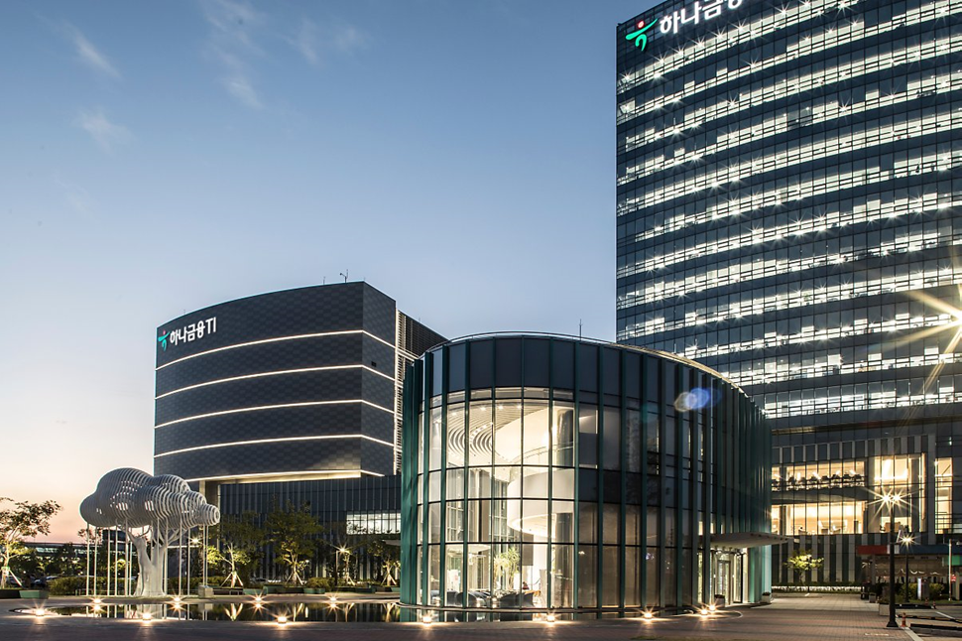
디지털 번호표 개선을 통한 지점 방문 예약 시스템
하나금융티아이 교육생
광명 융합기술교육원 데이터 분석과
박천호
1/19
Notes:
안보여줘도 준비되어야 할 페이지
디비 구성도

Slide 2
서비스 소개
01
TABLE OF CONTENTS
서비스 기획 배경 & 목적
분석 & 개선점
02
서비스 상세
서비스 기능 & 기술
서비스 시연
03
시연 시나리오 & 영상
04
서비스 구현
개발일정
개발환경
2/19
Notes:
서비스 기능 & 기술
서비스 기술 – 스프링 mvc 모듈,,, 디비까지

Slide 3

서비스 소개
01
3/19

Slide 4


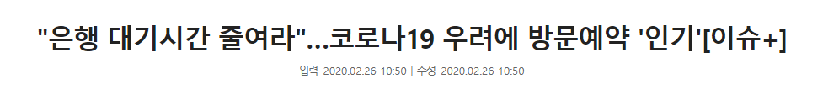
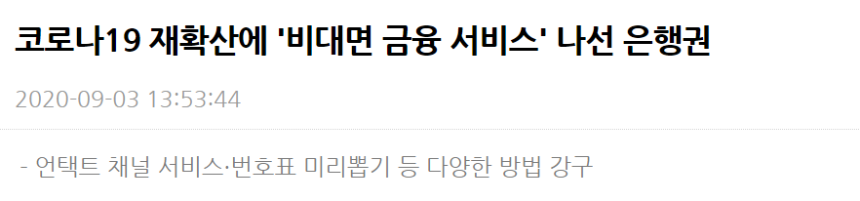

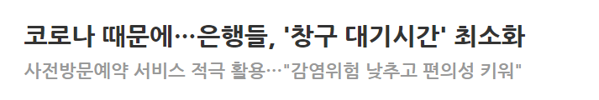
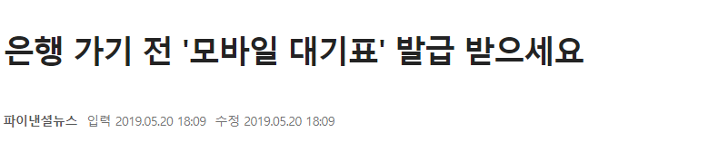
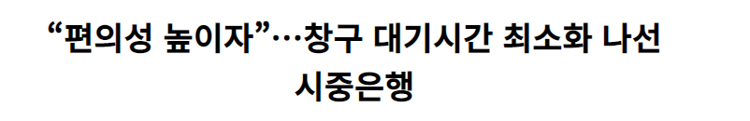
1.서비스 배경
시의성 : 코로나19로 대면 접촉 시간 최소화
손님의 불편사항 개선
<관련 기사>
손님들의 불편 사항
얼마나 대기 할지 모르는 점 : 54%
어떤 서류가 필요한지 모르는 점 : 18%
손님의 불편 경험
점심 포기 : 62%
기다리다 포기 : 71%
출처 : 카카오, 박천호
서비스의 목적
대기 시간을 손님이 주도적으로 활용하는 경험
손님의 기쁨
그 하나를 위하여
지점의 상황을 한눈에 파악하여 유기적 대기 손님 응대
4/19
Notes:
먼저 시의성 측면에서 배경을 설명드리겠습니다.
현재 코로나로 인해 금융도 언택트가 트랜드가 되어가고 있습니다.
하지만 여전히 손님들은 은행을 방문하시고, 그에 따른 대기 시간을 줄이는것이 손님과 은행 모두에게 중요한 부분이 되었습니다.
손님들은 은행을 방문 하실때 불편사항을 경험하십니다.
그 경험들을 들여다 보면
우선 지점의 혼잡도와 대기시간을 파악하기 힘든점
그리고 어던 서류가 필요한지 몰라 은행을 재방문 하는 경우등이 가장 큰 불편 사항으로 조사되었습니다.
또한 직장인들에게 정말 소중한 점심시간 짬내서 은행을 방문하거나 그마저 기다리다가 포기하는 경우도 많았습니다.
그래서 저는 이 서비스를 고안했습니다.
이 서비스는 손님에게 대기시간을 효율적으로 관리하게 하고
우리 하나에게는 지점의 상황을 한눈에 파악하여 유기적 손님 응대를 하는 것을 목적으로 합니다.

Slide 5

기본 분석 & 개선점
기존 서비스의 Weak Point
프로젝트의 개선점
서비스 제공 지점의 수 증가
필요 서류 목록을 사전 확인
비대면 업무 여부 파악 가능
사전 제출 서식 기능 제공
카카오 톡 알림 메시지 발송
서비스 제공 지점의 수
발급 후 필요 서류 확인 가능
비대면 업무 여부 파악 불가
5/19
Notes:
Weakpoint = 손님의 painpoint

Slide 6
서비스 상세
02
6/19

Slide 7






1.서비스 기능 & 기술 - 기능 리스트
손님
번호표 발급 및 확인
지점 선택 후 필요서류 확인
비대면 업무 확인 후 번호표 발급
발급한 번호표 내용 확인
부가 기능
Spring-MVC로 비즈니스 로직 구현
즐겨 찾는 지점 등록
손님의 소리(답글형 게시판)
Interceptor를 통한 인증 기능
행원
소속 지점의 번호표 관리
대기 번호표 상담 및 처리
지점 방문 손님 분석
사전 제출 서류 관리
편의 기능
API, Library를 통한 지도, 차트
지도에 지점 표현, 검색
지점 방문 손님 차트화
카카오톡으로 발급 알림 전송
7/19
Notes:
사용자들에게 전달하는 서비스 와 기능과 연관된 기술 ?
사용자틀이 필요한 요구사항들을 기능화 하고 그 기능들을 구현할 기술적인 부분을 꼭 필요하다고 생각하는 부분만 유기적으로 구성해봄

Slide 8
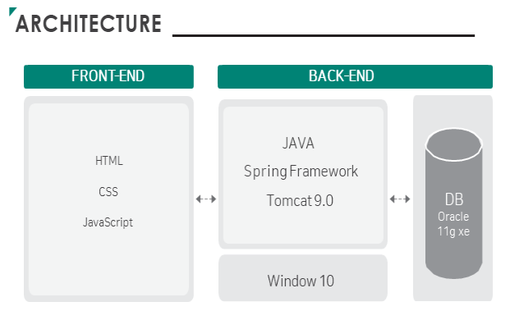
서비스 기능 & 기술 – 기반 기술
스프링 프레임 워크
번호표 발급 및 확인
지점 선택 후 필요서류 확인
비대면 업무 확인 후 번호표 발급
발급한 번호표 확인
소속 지점의 번호표 관리
대기 번호표 상담 및 처리
지점 방문 손님 분석
사전 제출 서류 관리
부가 기능
즐겨 찾는 지점 등록
손님의 소리 (답글형 게시판)
Interceptor를 통한 인증
Spring-MVC를 활용한
비즈니스 로직 구현
8/19

Slide 9




서비스 기능 & 기술 - 응용기술
API, 라이브러리
DB에 있는 지점을 지도에 표현하여
선택 & 검색
카카오 Map API
사용
번호표 발급시에
번호표 정보를 카카오톡 메시지로 알림
카카오 Message API 사용
일별, 주별 방문
손님을 행원이
차트로 파악
Morris.js
라이브러리 사용
필요 서류, 지점에 발급된 번호표 파악을 위한 반응형 그리드
AX5UI JS UI
프레임워크 사용
9/19

Slide 10
서비스 시연
03
10/19

Slide 11



1.시연 영상 시나리오
목적 : 개인신용대출
위치 : 종로구
박천호 손님
박하나 행원
소속 : 혜화동
담당업무 : 대출상담 업무
서브업무 : 입출금 업무
목적 : 수표 입금
위치 : 종로구
박진우 손님
11/19

Slide 12
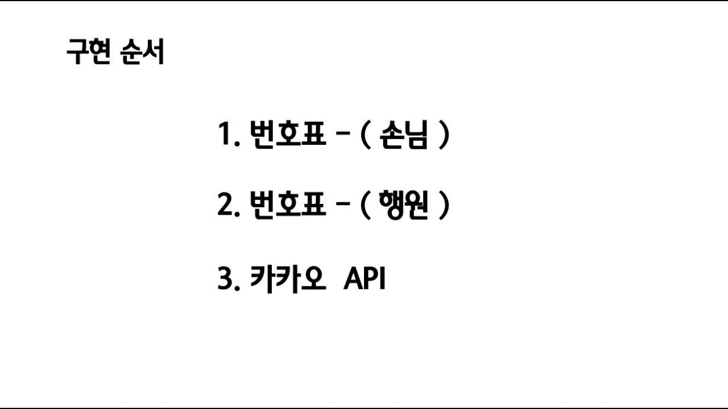

2.시연 영상
번호표 디지털화를 통한 방문예약 서비스
12/19

Slide 13
서비스 구현
04
13/19

Slide 14
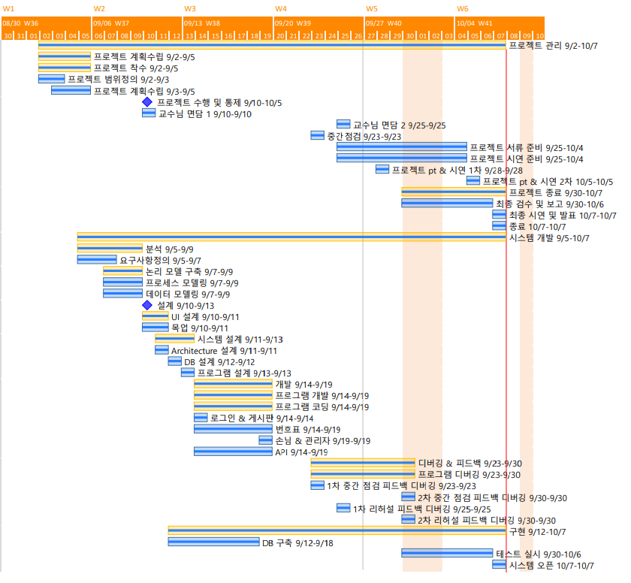
1.간트 차트를 통한 일정 관리
번호표 개선 프로젝트 09/02 ~ 10/07
번호표 디지털화를 통한 방문예약 서비스
일정
작업 | 0902 | 09/05 | 09/09 | 09/13 | 09/17 | 09/21 | 09/25 | 09/29 | 10/03 | 10/07
계획수립
분석
설계
개발
디버깅
구현
발표준비
14/19

Slide 15












2.개발 환경
Language
Library
API
Framework
VCS
DB
Server
15/19

Slide 16
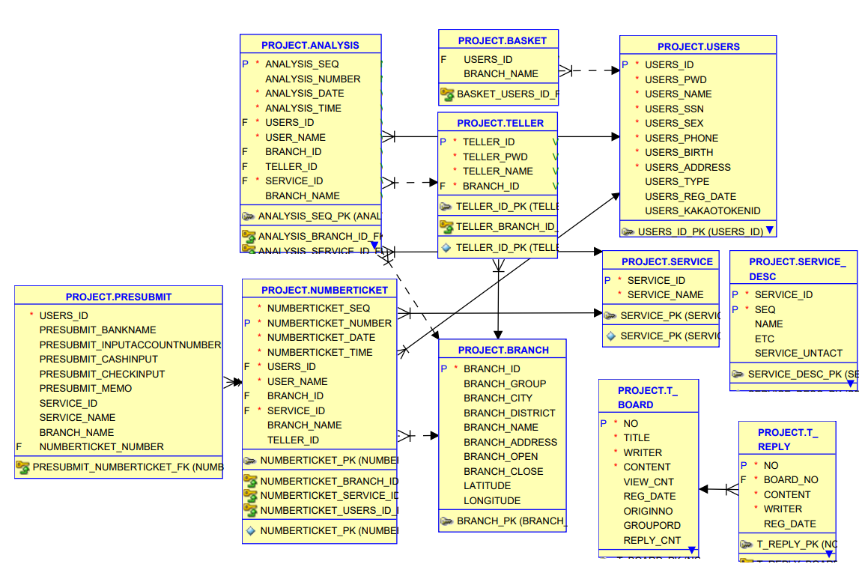
3. ERD
사용자
번호표
손님의 소리
지점
부가기능
번호표 디지털화를 통한 방문예약 서비스
16/19
Notes:
11개의 테이블
5가지 분류로 db를 구성했습니다.

Slide 17
4.요구사항 관리
구분 | 요구사항 명 | 구현 여부 | 비고
손님 | 회원가입 / 수정 / 탈퇴 | O
 | 손님 로그인 / 로그아웃 | O
 | 지점 방문을 위한 번호표 발급 전 지점의 상황을 인지 | O
 | 발급한 번호표를 중도 취소 | X | 손님의 번거로움 증가 및 행원의 호명 후 넘김 처리
 | 지점 선택 후 원하는 업무로 번호표 발급 | O
 | 필요시 사전 제출 서류 작성 | O | 일부 업무의 경우 서비스 제공
행원 | 직원 로그인 / 로그아웃 | O
 | 소속된 지점의 업무별 번호표 상황 한눈에 인지 | O
 | 일별, 주별 방문 손님정보 파악 | O
 | 사전 제출 서류 확인 | O | 추가 요구사항
 | 상담해야 하는 손님의 업무를 사전에 보다 자세하게 인지 | X | 업무의 소분류 종류가 너무 다양하여 중분류로 파악
번호표 | 번호표 상태를 변경 (상담,종료) | O
 | 상담이 종료되면 번호표 테이블에서 사라지고 분석 테이블에 저장 | O
 | 사전 서류가 있는 번호표 종료시에 사전 서류도 함께 삭제 | O
부가적 기능 | DB에 저장된 지점을 지도에서 확인 후 검색 및 선택 | O
 | 번호표를 발급하면 카카오톡으로 정보를 포함한 알림 발송 | O | 추가 요구사항
| 요구사항 | 수용 : 12건 | 삭제 : 2건 | 추가 : 2건 |
17/19

Slide 18



보완사항 & 느낀점
JAVA
비전공
1. APP으로 확장
번호표 디지털화를 통한 방문예약 서비스
SQL
HTML
JS
Project
Spring
에러
2. 하나금융그룹 API 사용
밤샘
API
Hana of 1000
18/19
Notes:
보완사항
손님들의 접근성, 서비스의 확장성을 높이기 위해서는 원큐라는 플랫폼에 어플리케이션 형태로
제공 되도록 반드는 것이 첫번째 보완사항입니다.
2. 하나금융그룹은 손님중심의 데이터 기반 정보 회사입니다.
양질의 API마켓이 있는데 이 부분을 이용해보지 못해서 아쉬웠습니다.
느낀점
자바부터 스프링까지 처음
하지만 기획부터 개발까지 모든 부분을 해본 중요한 경험
언어에서 부터 배워서 프로젝트를 수행해본 경험을 바탕으로
항상 배우는 자세로 입사하여 회사에 도움이 되고 싶다.
사내 cop가 잘되어 있다고 티아이 tv에서 봤는데
꼭 cop들어가서 선배님들과 친해지고 많이 배우고 싶다.
함께 이룬 30년
새롭게 여는 20202
가치를 높이는 1000명의
일원이 되어 티아이인으로 함께 이룰 30년을 준비하고 싶다.

Slide 19
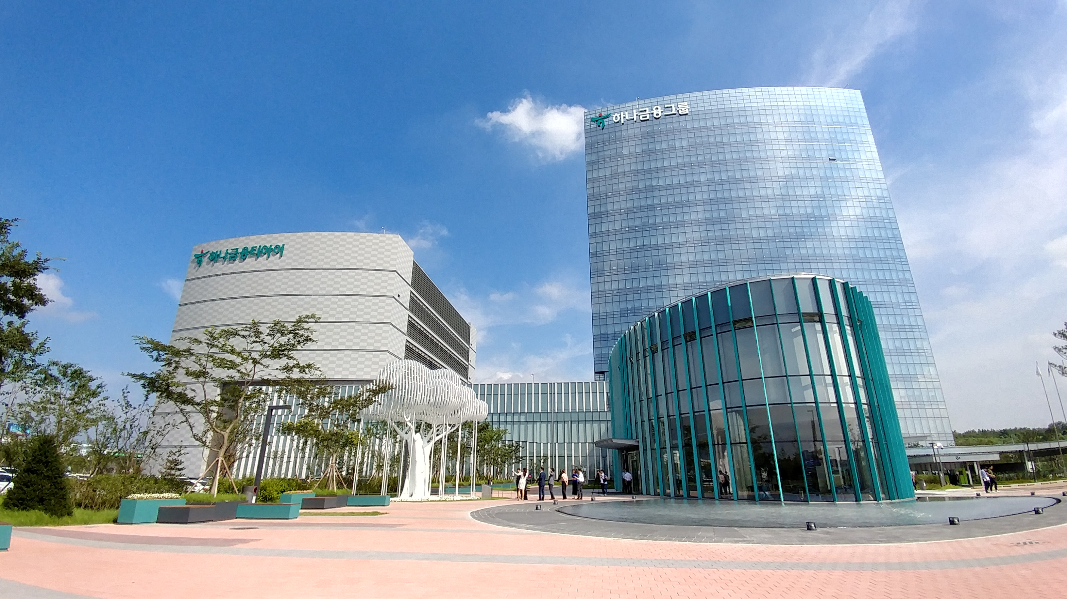
감사합니다.
19/19
Notes:
"지금까지 개선된 번호표 발급 서비스에 대해서 발표한 하나금융티아이 채용연계형 교육생 박천호입니다. 질문이나 코맨트 부탁드립니다.
왜 이미 있는 서비스인 번호표 서비스를 만들었는가?
프로젝트 주제를 받았을때 손님들의 불편 사항을 해소하는 프로젝트를 하고자 설문 조사를 했었다.
그러던중 불편사항을 해소하는 방법이 디지털 번호표라고 파악했다.
저는 이과정을 통해 자바부터 스프링에 이르기까지 모든것이 낯설었다.
그래서 기존에 구축된 서비스를 벤티마킹하고 거기에 제 아이디어를 더해서 개선하는 것으로
불리함을 극복하고자 했습니다.
지금 우리 하나원큐에서 제공하는 번호표에는 비대면 업무 가능여부, 서비스 제공 지점수, 접근성의 어려움등을 파악했고
이를 개선해 보고자 번호표 서비스를 기획 제작 해 보았습니다.
대기 시간 산출은?
처음 기획은 업무별 평균 시간을 바로바로 번호표에 출력 하고자 하였다.
하지만 이럴 경우 다수의 아웃라이어 극단적인 시간들이 입력 되는 경우 손님들께 혼란을 줄수 있다고 생각했습니다.
그래서 수정한 방향으로는 업무별 평균시간을 산출하고 유의미한 시간을 대기인원에 곱하여 제공해드리고 있습니다.

Slide 20
Q&A
Notes:
"지금까지 개선된 번호표 발급 서비스에 대해서 발표한 하나금융티아이 채용연계형 교육생 박천호입니다. 질문이나 코맨트 부탁드립니다.
왜 이미 있는 서비스인 번호표 서비스를 만들었는가?
프로젝트 주제를 받았을때 손님들의 불편 사항을 해소하는 프로젝트를 하고자 설문 조사를 했었다.
그러던중 불편사항을 해소하는 방법이 디지털 번호표라고 파악했다.
저는 이과정을 통해 자바부터 스프링에 이르기까지 모든것이 낯설었다.
그래서 기존에 구축된 서비스를 벤티마킹하고 거기에 제 아이디어를 더해서 개선하는 것으로
불리함을 극복하고자 했습니다.
지금 우리 하나원큐에서 제공하는 번호표에는 비대면 업무 가능여부, 서비스 제공 지점수, 접근성의 어려움등을 파악했고
이를 개선해 보고자 번호표 서비스를 기획 제작 해 보았습니다.
대기 시간 산출은?
처음 기획은 업무별 평균 시간을 바로바로 번호표에 출력 하고자 하였다.
하지만 이럴 경우 다수의 아웃라이어 극단적인 시간들이 입력 되는 경우 손님들께 혼란을 줄수 있다고 생각했습니다.
그래서 수정한 방향으로는 업무별 평균시간을 산출하고 유의미한 시간을 대기인원에 곱하여 제공해드리고 있습니다.

Slide 21
추가 자료
번호표 디지털화를 통한 방문예약 서비스

Slide 22
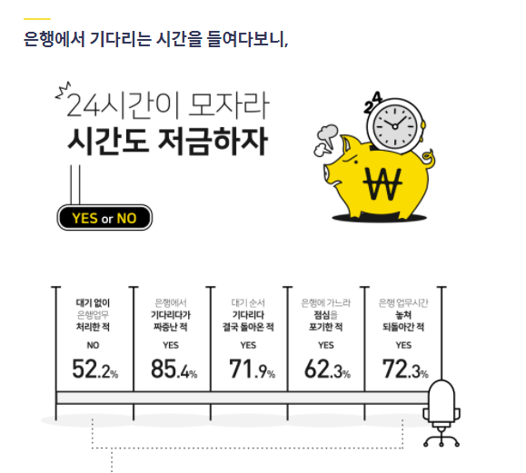
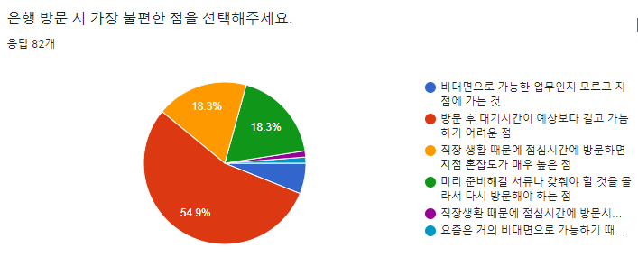
추가 자료. 은행 방문시 불편한 점
번호표 디지털화를 통한 방문예약 서비스
Notes:
나만 그런지 궁금했습니다.
데이터 기반 사고 컴퓨팅적 사고 비대면으로 자바를 처음 배울때 들었던 이야기입나다.
그래서 주변 지인 및 오픈 채팅방을 통해 불특정 다수의 사람들의 데이터를 모으기 시작했습니다.
제가 평소에 느낀 불편한점 + 모집된 데이터를 기반으로 짧은 기간동안 배운것을 활용하여
프로젝트 주제에 걸맞는 디지털 번호표 시스템을 만들고자 하였습니다.
프로젝트의 주제를 떠올려 보겠습니다.
손님에게 가치를 제공할 수 있는 금융 IT서비스
손님의 소중한 시간을 즉 효율적인 시간관리 불편하지 않은 은행 방문이라는 가치를 전달하고자 하였습니다.

Slide 23
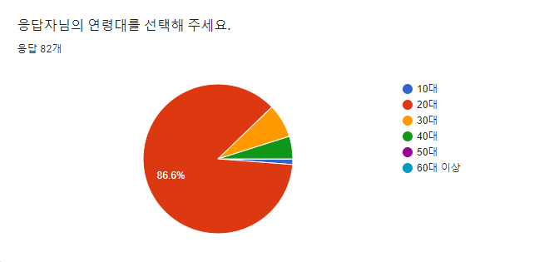
추가 자료. 설문조사 1
번호표 디지털화를 통한 방문예약 서비스
Notes:
나만 그런지 궁금했습니다.
데이터 기반 사고 컴퓨팅적 사고 비대면으로 자바를 처음 배울때 들었던 이야기입나다.
그래서 주변 지인 및 오픈 채팅방을 통해 불특정 다수의 사람들의 데이터를 모으기 시작했습니다.
제가 평소에 느낀 불편한점 + 모집된 데이터를 기반으로 짧은 기간동안 배운것을 활용하여
프로젝트 주제에 걸맞는 디지털 번호표 시스템을 만들고자 하였습니다.
프로젝트의 주제를 떠올려 보겠습니다.
손님에게 가치를 제공할 수 있는 금융 IT서비스
손님의 소중한 시간을 즉 효율적인 시간관리 불편하지 않은 은행 방문이라는 가치를 전달하고자 하였습니다.

Slide 24
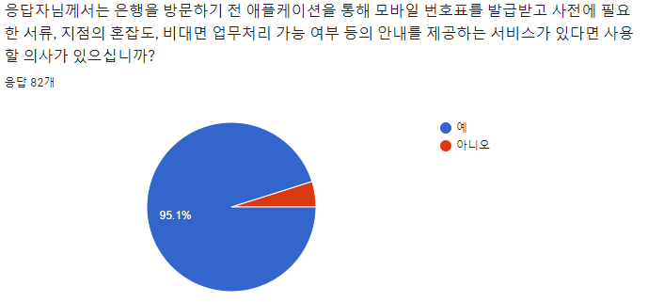
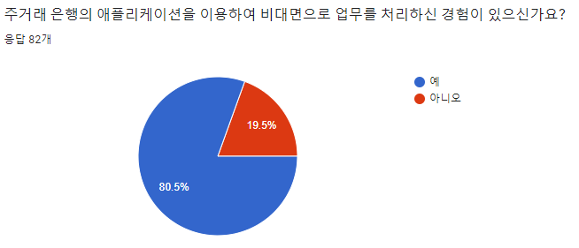
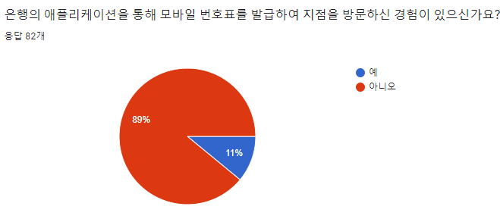
추가 자료. 설문조사 2
번호표 디지털화를 통한 방문예약 서비스
Notes:
데이터의 결과는 놀라웠습니다.
많은 금융 업무들이 it로 해결이 가능합니다.
하지만 은행에 방문을 해야만 하는 경우가 있고 은행을 방문하기전까지의 경험은 대부분 아날로그에 머물러 있습니다.

Slide 25
추가 자료 : 왜 이미 존재하는 번호표 서비스인가?
왜 이미 있는 서비스인 번호표 서비스를 만들었는가?
프로젝트 주제를 받았을때 손님들의 불편 사항을 해소하는 프로젝트를 하고자 설문 조사를 했었다.
그러던중 불편사항을 해소하는 방법이 디지털 번호표라고 파악했다.
저는 이과정을 통해 자바부터 스프링에 이르기까지 모든것이 낯설었다.
그래서 기존에 구축된 서비스를 벤티마킹하고 거기에 제 아이디어를 더해서 개선하는 것으로
불리함을 극복하고자 했습니다.
지금 우리 하나원큐에서 제공하는 번호표에는 비대면 업무 가능여부, 서비스 제공 지점수, 접근성의 어려움등을 파악했고
이를 개선해 보고자 번호표 서비스를 기획 제작 해 보았습니다.
번호표 디지털화를 통한 방문예약 서비스

Slide 26
추가 자료 : 대기 시간 산출 방식은?
번호표 디지털화를 통한 방문예약 서비스
대기 시간 산출은?
처음 기획은 업무별 평균 시간을 바로바로 번호표에 출력 하고자 하였다.
하지만 이럴 경우 다수의 아웃라이어 극단적인 시간들이 입력 되는 경우 손님들께 혼란을 줄수 있다고 생각했습니다.
그래서 수정한 방향으로는 업무별 평균시간을 산출하고 유의미한 시간을 대기인원에 곱하여 제공해드리고 있습니다.
Notes:
ㅁ

